Slide 1



行天下
《黑神话：悟空》赋能文旅数字化的实践研究
汇报人：孟雅
收集资料：林炜健、周雪芹、陈婉愉
制作PPT：陈法凤、叶敏仪、庞铖莉

Slide 2
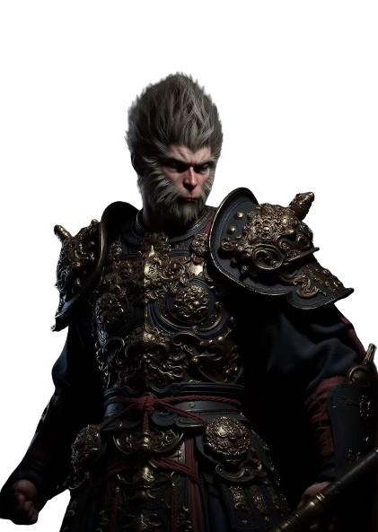

目录
壹
查阅的文献概述
贰
调研目的
叁
研究的现状
肆
研究的主要内容
伍
采用的研究方法
陆
调研的预期成果

Slide 3
第一章
查阅的文献概述

Slide 4

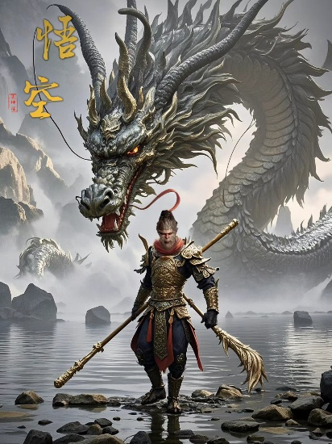
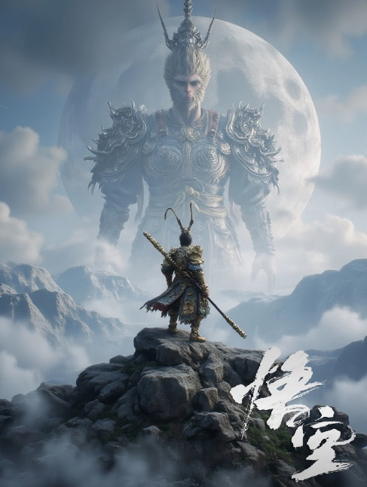
查阅的资料概述
北京青年政治学院副教授王静表示：“电子游戏的‘赛博空间’具有强大的再造现实的能力，《黑神话：悟空》将不同国家、不同语言、不同文化背景的玩家汇聚在一起，从中领悟西游文化的诉说，共同寻找它对应的智慧与价值。”
-----文汇报 卫中《游戏《黑神话：悟空》引发传统文化传承与创新之思》
从消费角度看，“游戏 IP+文旅”将实现文旅产品的多样化转型。从产业层面看，“游戏 IP+文旅”将推动产业的优势供给。从全球视野看，高质量的游戏 IP 将成为中国文化走向世界的一张璀璨名片。
-----消费日报 肖睿平《精耕细作 游戏为文旅产业“上大分”》
数据显示，2022 年中国文娱 IP 市场规模超 4600 亿元，主要涵盖游戏、影视、玩具、动漫等多个领域。其中，游戏领域表现尤为突出，游戏 IP 收入占当年文娱 IP 市场总收入的 37.2%，多款头部游戏 IP 已为其他数字产业提供内容输出，成为多领域协同发展的核心纽带。
-----中华工商时报 祝凤岚《国产游戏 IP 带动多领域协同发展》

Slide 5
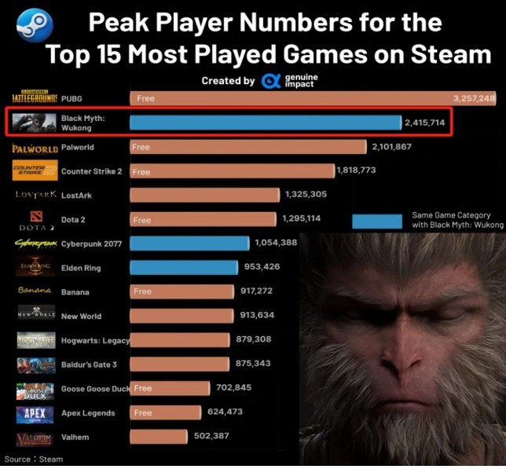
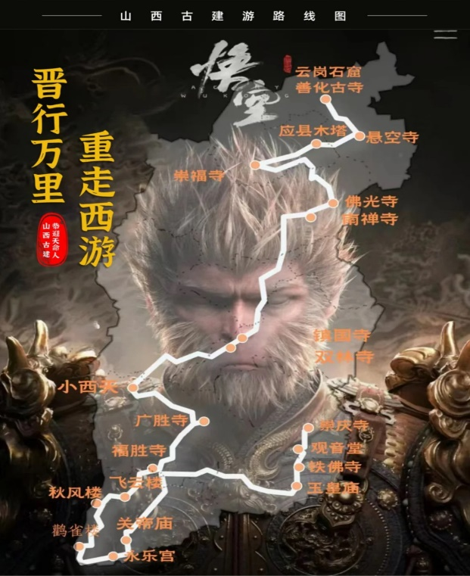
在国家对新消费方式的指引下，结合当地场景与文化特色，创新打造新文旅场景氛围，从而掀起线上 IP 与线下场景相结合的消费热潮，能够对当地旅游新场景建设进行很好的文化赋能和产业震动。
-----消费日报 王洋《游戏 IP 联动网红城市 打造“电竞文旅”消费新场景》
游戏IP具有用户群庞大、产业链长、可塑性强等特点,不仅能够丰富文旅产业的形式与内涵,还带来了新的营销手段与传播方式。游戏促进文旅产业变革与发展,同时文旅产业也将反哺游戏,增加新的消费人群及知名度。
-----理论·洞见 ∣谢昕烨 1 申佳怡 2 《虚实互生：游戏IP赋能文旅数字化实践研究》
Steam上最受玩家欢迎游戏排行榜
山西是一个历史和未来握手的地方，是一个虚拟和现实双向奔赴的地方。然而，传统文化文物场所因为文物保护、空间限制、创意不足、资金短缺等原因而缺少体验和参与场景的设计，这可能导致游戏玩家在实地旅游时仅限于初级观光游览，缺乏线上游戏的临场感、沉浸感。因此，提高多元场景建设、提高游客参与和体验是文旅景区接住游戏带来的流量的关键。
-----中国青年报 夏瑾《《黑神话：悟空》出圈，山西如何接住这“泼天的富贵” 》
以中国神话故事为背景，景观以古建筑、塑像、壁画等为蓝本，配乐大量采用古筝、钵、梆、锣等民族乐器，融入陕北说书等非遗文化……《黑神话：悟空》将传统文化与现代游戏结合。《黑神话：悟空》之所以火，不仅是展示了国产游戏在技术上的突破，更是将中华优秀 传统文化通过创造性转化和创新性发展，打造出一个充满东方美学意境的虚拟世界，是文化自信的表达。
-----新华每日电讯 《从《黑神话：悟空》爆火透视文化产业新亮点》
山西黑神话悟空游玩路线

Slide 6
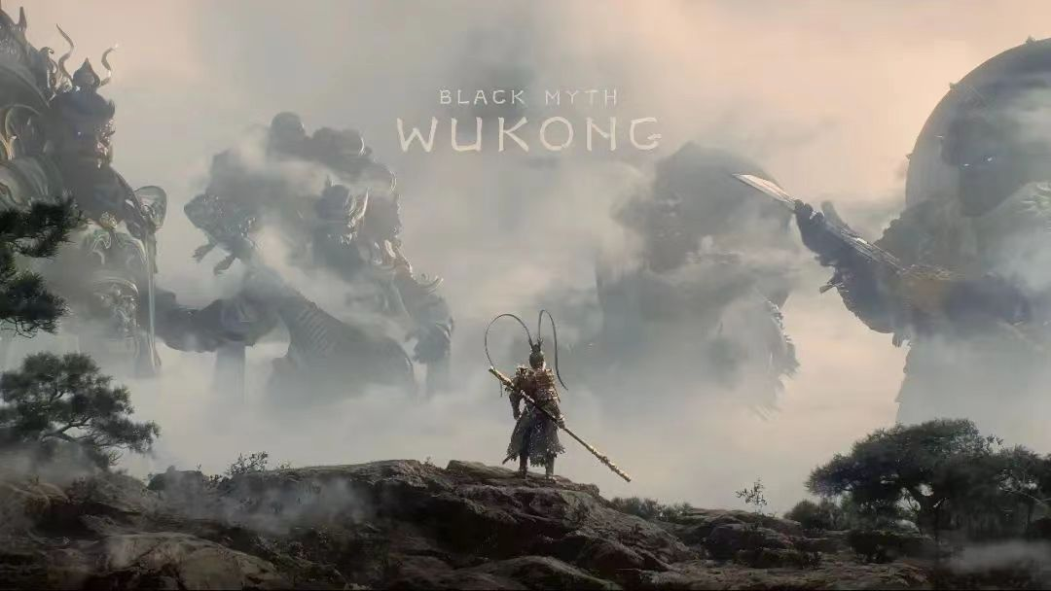
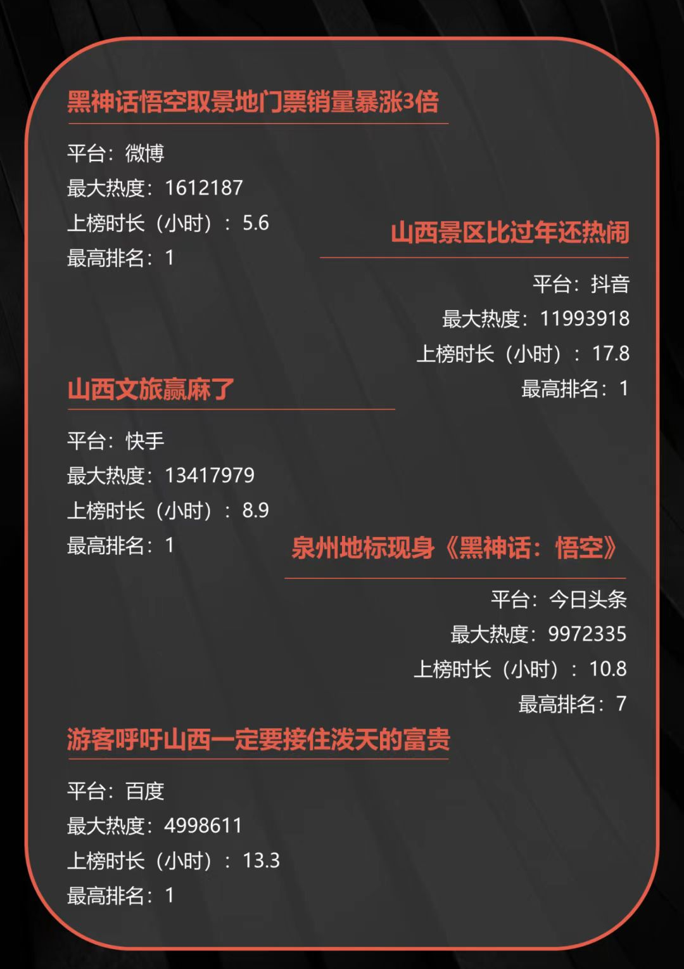
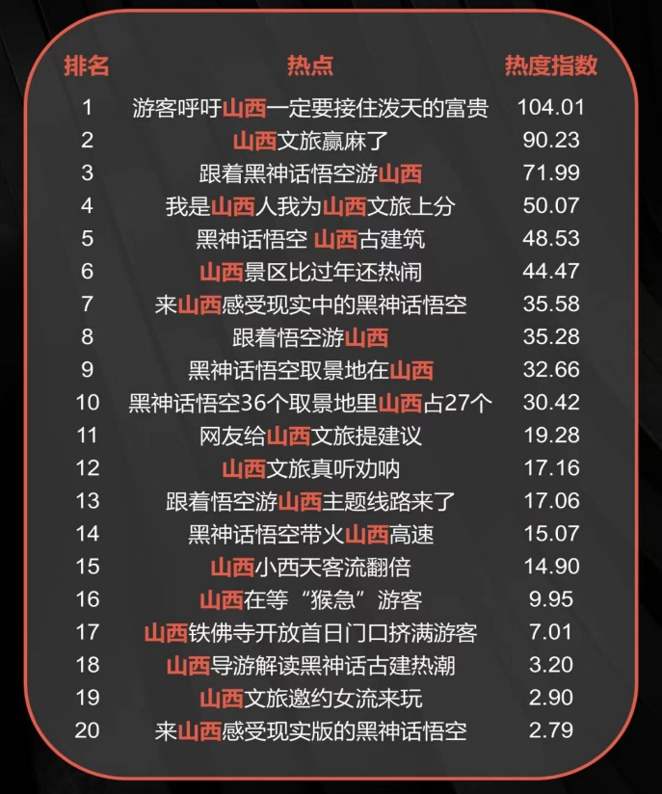
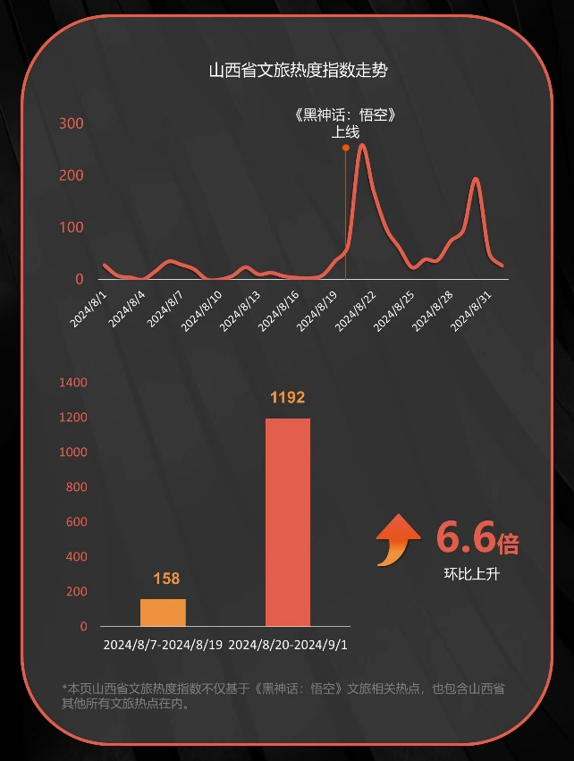
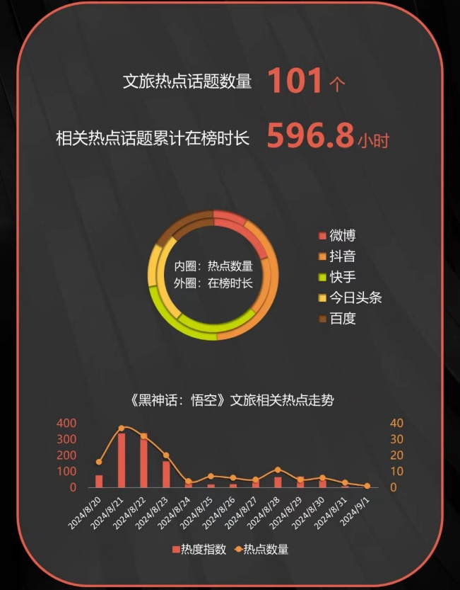
各项数据分析
此页数据来自于政启数字云仓

Slide 7
第二章
调研目的

Slide 8

调研目的
探究黑神话悟空爆火带动文旅经济发展的重要因素，构建游戏IP与地方文旅深度融合的理论。探究该模式是否可以复刻并推广，提供可操作的实施方案，为文旅产业的创新提供新的思路和方向。探讨未来如何从多维度入手推进文旅游戏化进程，让游戏与文旅融合共生。
合作契机
市场需求
深度融合
文旅营销
宣传

Slide 9
第三章
研究的现状

Slide 10
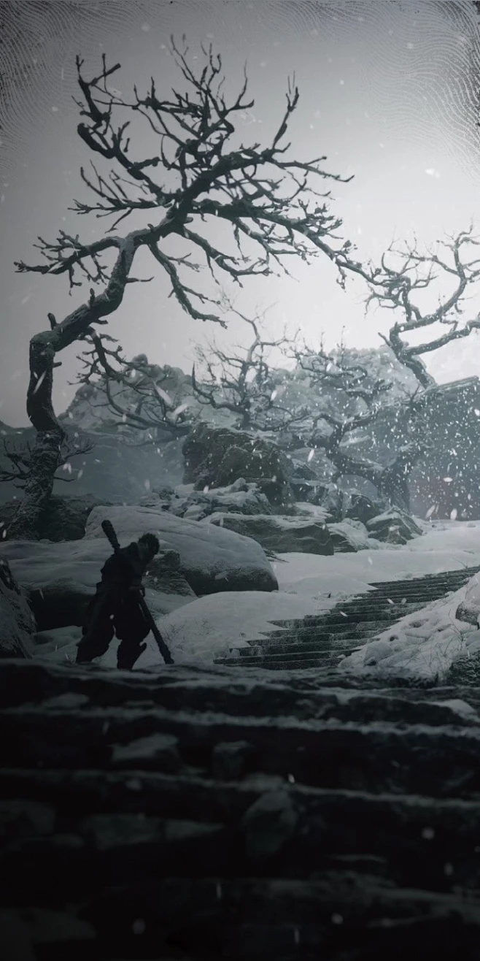
研究的现状
国家文化数字化战略
随着国家文化数字化战略的深入实施和持续发力，文化旅游产业开始向数字化方向转型，智能科技与旅游产业融合发展成为新的产业发展趋势。文化旅游产业涵盖许多宝贵资源，既有传统文化、民间传说等无形资源，也有山川河流、名胜景点、历史文物、遗迹遗址、博物馆、科教场馆等有形资源。游戏产业以先进的数字技术为支撑，若是将其与文化旅游产业相结合，实现文旅游戏化转型，无疑将推进文化数字化战略进一步实施。

Slide 11
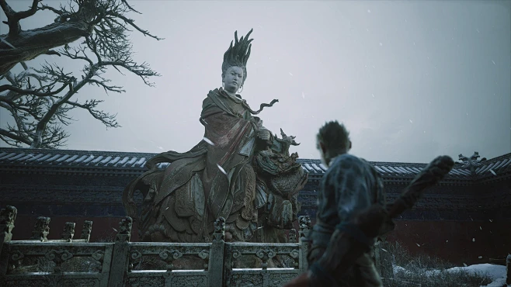
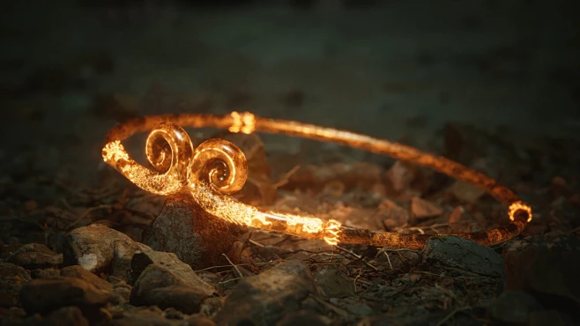

研究的现状
自8月20日首发以来，首款国产3A游戏《黑神话:悟空》全球销量已超过1600万份。游戏场景出现的大批高度还原的名胜古迹，也随之成为“新晋顶流”。
《2023年中国游戏产业报告》显示，中国游戏用户规模达6.68亿人。国内游戏市场实际销售收入，也在去年首次突破3000亿元关口。网红游戏带动文物古迹集体“出圈”，引发一场全国性的文旅“流量大战”--这无疑为游戏赋能文旅产业打开了更广阔的想象空间。

Slide 12
第四章
研究的主要内容

Slide 13
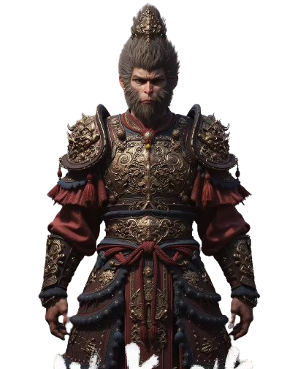
研究的主要内容
文化元素的深度挖掘与呈现
1
线上线下互动体验的创新设计
2
分析游戏如何通过对《西游记》故事的重新解读与创新演绎，将中国传统文化元素融入现代游戏体验，使全球玩家在享受游戏乐趣的同时，对中国文化产生深度认知与浓厚兴趣。
探讨如何将这种线上优质的游戏体验转化为线下消费、感知与文化体验，实现文旅产品形态的多元化与个性化。
“IP+文旅”融合模式的构建与运作
传统景区的转型升级策略
3
4
探讨游戏IP与地方文旅融合的具体模式，以及如何通过这些机制实现文旅产业的高质量发展。
分析传统景区在面对“IP+文旅”融合新机遇时的应对策略，为传统景区的转型升级提供实践指导。

Slide 14
第五章
采用的研究方法

Slide 15

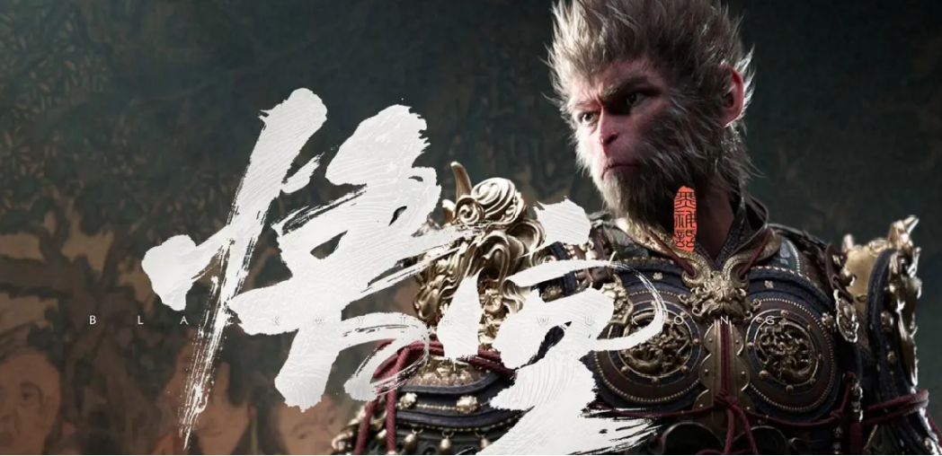
采用的研究方法
文献综述-案例研究
首先，通过查阅国内外关于游戏IP、地方文旅融合、数字化旅游体验、文化传播等方面的学术论文、学术期刊、文献资料等进行研读，了解当前的研究现状、理论基础和成功案例，为本研究提供理论支撑。
以《黑神话：悟空》为例，深入分析其游戏IP与地方文旅融合的实践过程。具体内容包括：
游戏IP分析：研究《黑神话：悟空》中的背景故事、角色设计、场景构建等元素，探讨其如何体现中国神话文化。
文旅融合策略：分析游戏与山西文旅合作的背景、过程、具体措施及效果，如游戏场景与山西古建筑和宗教符号的还原、非遗文化的融入等。
技术实现手段：探讨《黑神话：悟空》采用的物理渲染技术、动作捕捉技术等现代游戏设计理念和技术在文旅融合中的应用。

Slide 16

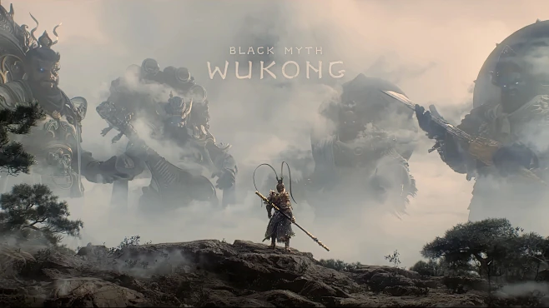
采用的研究方法
实地调研-数据分析
现场考察：前往山西相关景点，实地考察游戏IP与文旅融合的实际效果，如“跟着悟空游山西”活动现场、相关主题酒店和餐厅等。
深度访谈：与山西文旅部门、游戏开发团队、游客及玩家进行深入访谈，了解各方对游戏IP与文旅融合的看法和意见。
通过确定评价指标、编制问卷、发放与回收问卷等步骤，借助网络发放和回收问卷，同时进行数据整合。收集并分析游客和玩家的相关数据，如旅游人次、消费金额、满意度调查等，评估游戏IP对地方文旅的带动作用。

Slide 17
第六章
调研的预期成果

Slide 18
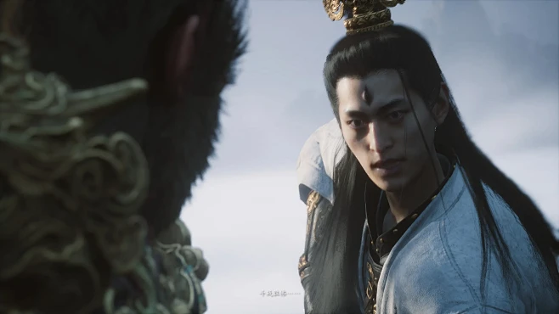
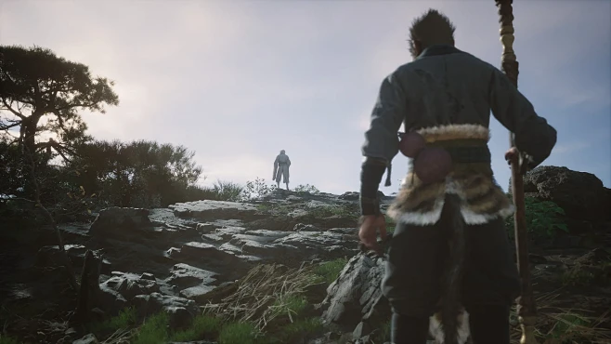
调研的预期成果
理论贡献
构建游戏IP与地方文旅深度融合的理论框架：通过本研究，提出游戏IP与地方文旅深度融合的理论模型和实施路径，为未来的相关研究提供理论支撑。
揭示游戏IP在文化传播和旅游体验创新中的作用：深入分析游戏IP如何成为文化传播和旅游体验创新的新动能，为文旅产业的高质量发展提供新思路。
实践指导
提供可操作的实施方案：基于《黑神话：悟空》的成功案例，提炼出可复制、可推广的游戏IP与地方文旅深度融合的实施方案，为其他地区提供实践指导。
促进文旅产业创新：推动地方文旅部门、游戏开发团队、景区运营商等多方合作，共同创新文旅产品和服务方式，提升游客体验。

Slide 19
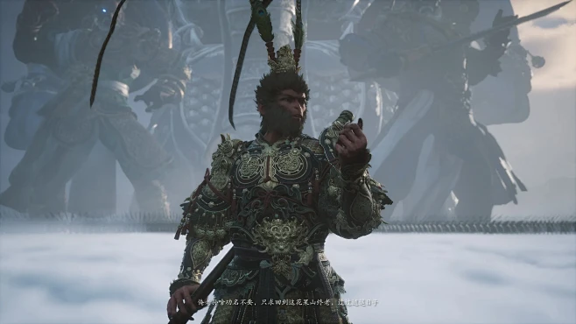
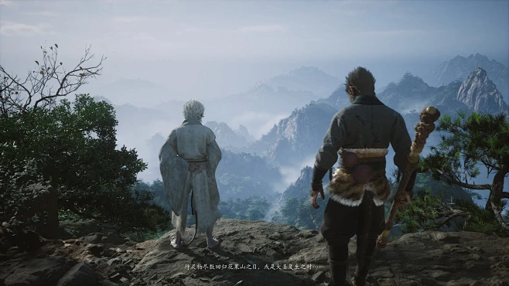
调研的预期成果
经济效益与社会效益
提升地方文旅吸引力：
通过游戏IP与地方文旅的深度融合，提升地方文旅的知名度和吸引力，带动旅游消费和经济增长。
弘扬优秀传统文化：
在游戏IP的助力下，更好地传播和弘扬优秀传统文化，提升文化自信和民族自豪感。

Slide 20

谢谢观看
汇报人：孟雅
收集资料：林炜健、周雪芹、陈婉愉
制作PPT：陈法凤、叶敏仪、庞铖莉

